Slide 1
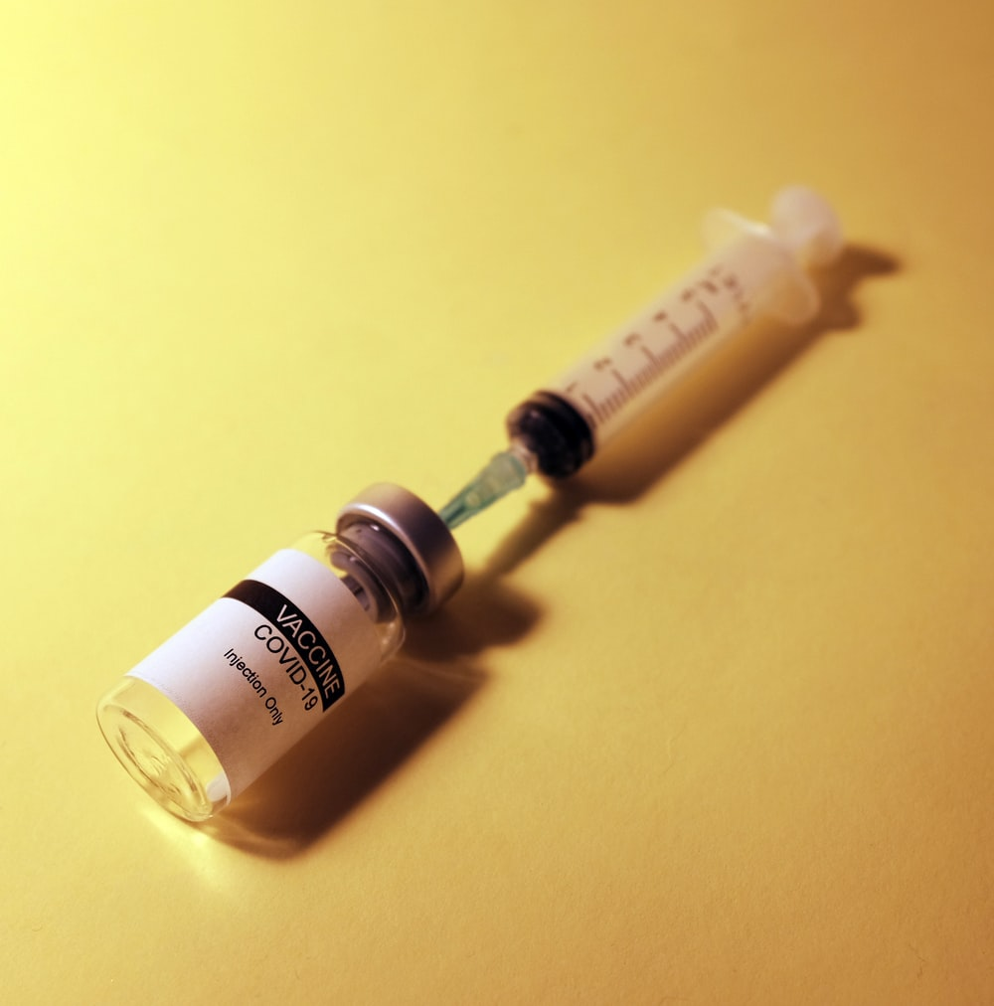
Вакцинация от COVID-19

Slide 2
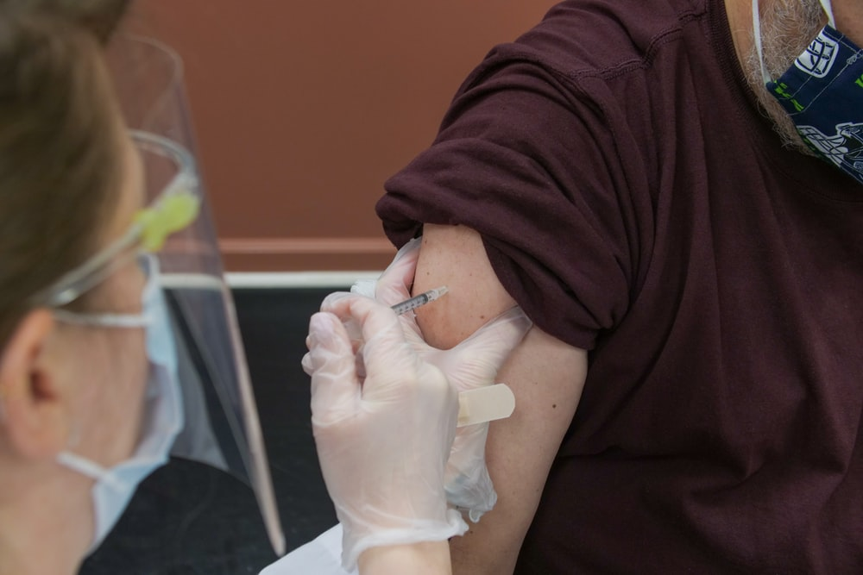
Вакцина от COVID-19
Это бесплатно
Это просто
Это безопасно
Это эффективный способ защиты от инфекционной болезни и её осложнений

Slide 3
Что это за вакцина?
Вакцина «Спутник V» разработана национальным исследовательским центром имени Н. Ф. Гамалеи
Вакцина помогает вырабатывать антитела к коронавирусу
Эффективность превышает 91,4 %

Slide 4
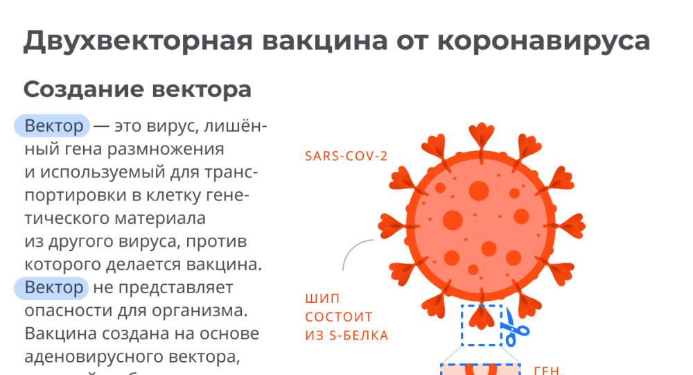
Структура вакцины

Slide 5
Кому нельзя ставить прививку
беременным и кормящим женщинам
детям до 18 лет
при острых инфекционных и неинфекционных заболеваниях в период обострения
при обострении хронических заболеваний
при других индивидуальных противопоказаниях по здоровью

Slide 6
Этапы вакцинирования
2 дозы
После первой дозы вырабатываются антитела.
Вторая доза ставится через 21 день, после введения (42 дней) формируется устойчивый иммунитет, который может сохраняться до двух лет.

Slide 7
Как и где можно поставить прививку?
Более 60 поликлиник, участвующих в вакцинации
На вакцинацию нужно взять
паспорт и полис ОМС
До прививки врач-терапевт проводит анкетирование и первичный осмотр
С 1 февраля на портале Госуслуг каждый желающий сможет записаться на вакцинацию.
Кроме того, есть запись в поликлинике

Slide 8
А что после прививки?
Возможные проявления:
кратковременное повышение температуры,
головная боль,
слабость или боль в мышцах,
суставах,
заложенность носа,
першение в горле,
болезненность, отечность или припухлость в месте укола.

Slide 9
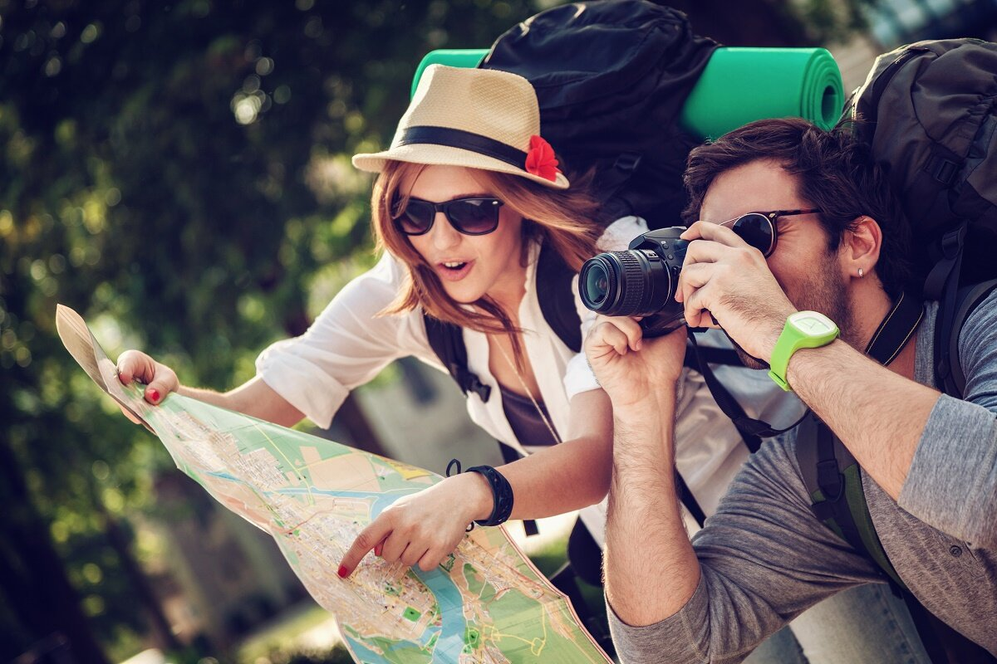
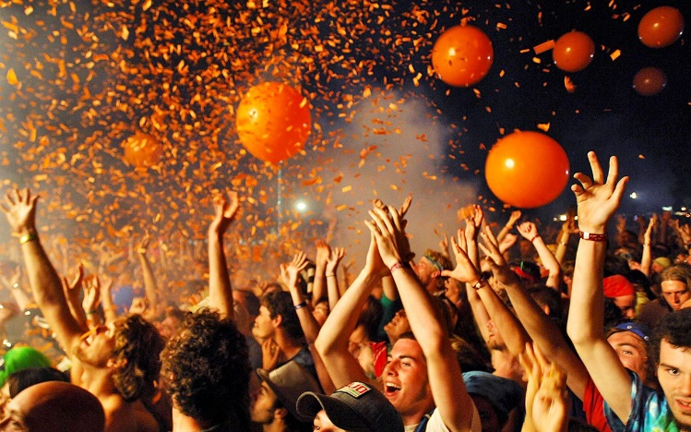
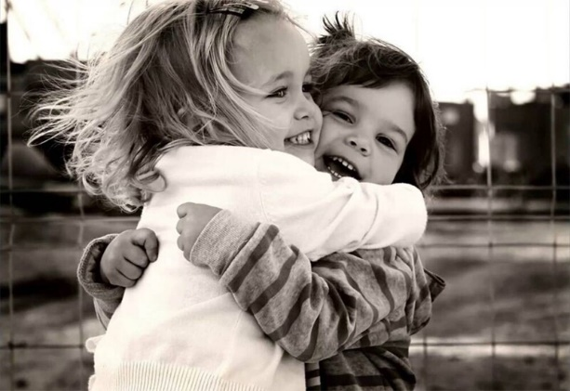
А что после прививки?
После вакцинации всё равно нужно соблюдать все меры профилактики носить маску, перчатки, соблюдать социальную дистанцию.

